Slide 1
Praćenje sesije

Slide 2
Praćenje sesije korisnika _{1/3}
HTTP protokol ne prati sesiju – veza klijenta i servera se zatvara po isporuci resursa.
Koristi se cookie mehanizam:
  Server šalje cookie klijentu u okviru http response
  klijent čuva primljeni cookie i šalje ga uz svaki http request.

Slide 3
Praćenje sesije korisnika _{2/3}
kada se koristi cookie mehanizam
Zahtev
HTTP
klijent
HTTP
server
Odgovor + cookie
Zahtev + cookie
HTTP
klijent
HTTP
server
Odgovor + cookie

Slide 4
Praćenje sesije korisnika _{3/3}
GET / HTTP/1.1
Accept-Language: sr
User-Agent: Mozilla/4.0 (compatible; MSIE 6.0; Windows NT 5.1; .NET CLR 1.1.4322)
Host: localhost
Connection: Keep-Alive
HTTP/1.0 200 OK
Date: Tue, 04 May 02004 08:55:09 GMT
Status: 200
Content-Type: text/html
Content-Length: 2524
Content-Language: en
Set-Cookie: ASPSESSIONIDGGQQQAEK=JKKPPFKCMNDNMEEOHAADJKPM
<html><head></head>
<body></body>
</html>
GET /Test HTTP/1.1
Accept-Language: sr
User-Agent: Mozilla/4.0 (compatible; MSIE 6.0; Windows NT 5.1; .NET CLR 1.1.4322)
Host: localhost
Connection: Keep-Alive
Cookie: ASPSESSIONIDGGQQQAEK=JKKPPFKCMNDNMEEOHAADJKPM

Slide 5
Detaljnije o Cookie-ima i
HTTP odgovoru
Vraća se u atributu Set-Cookie
Opcioni atributi
  domain – domen u kome važi cookie
  path – za koje URL-ove na sajtu važi
  expires – datum isticanja
Kada ističe cookie?
  eksplicitan momenat (expires)
  nedefinisano – kada se ugasi browser

Slide 6
Primer
HTTP/1.1 200 OK
Cache-Control: private
Content-Type: text/html
Set-Cookie: PREF=ID=3ff1557ca378ed16:TM=1151585607:LM=1151585607:S=rVfoXD15sU3ZajEt; expires=Sun, 17-Jan-2038 19:14:07 GMT; path=/; domain=.google.com
Content-Encoding: gzip
Server: GWS/2.1
Content-Length: 1349
Date: Thu, 29 Jun 2006 12:53:27 GMT

Slide 7
Browseri
Svaki browser ima svoje kukije i ne deli ih sa drugim browserima
  za svaki sajt postoji poseban kuki
Tabovi i stranice u browserima dele kukuije

Slide 8
Alternativan način
Ako navigator ne prihvata cookie-je, koristi se URL Rewriting mehanizam
u hiperlink (<a href="...">) koji "gađa" naš server ugradimo id sesije:
<a href=http://www.myserver.com/catalog/index.html;jsessionid=1234>
HTTPServletResponse.encodeURL() metoda
HTTPServletResponse.encodeRedirectURL() metoda
Da li uvek možemo da koristimo ovu tehniku?
Gde se stavlja id sesije u formi?

Slide 9
Implementacija cookie –a u klasi httpd
// pripremimo objekat koji reprezentuje zahtev od klijenta
request = new HttpServletRequest(skt.getInputStream());
// izvucemo url do resursa
String resource = request.getResource();
// pripremimo objekat koji reprezentuje odgovor servera
response = new HttpServletResponse(skt.getOutputStream());
// pripremimo praćenje sesije
handleCookies(request, response);
// potrazimo servlet na osnovu imena
Servlet s = findServlet(resource);
if (s != null) // ako smo ga našli, startujemo ga
s.service(request, response);
else // ako ne, onda je to statički web sadrzaj
sendResponse(resource, response);

Slide 10
Implementacija cookie –a metodom handleCookies()
Proveri se da li se u HTTP zahtevu nalazi cookie (Cookie: ime=vrednost)
  ako se nalazi, to je iz sesije, pa se ta vrednost smešta u http odgovor;
  ako se ne nalazi, klijet se spaja prvi put, pa se generiše jedinstven cookie i smešta se u HTTP odgovor.

Slide 11
Implementacija cookie -a
/** Odrađuje praćenje sesije upotrebom cookie-ja. Ako u http
* zahtevu nema cookie-ja, generiše nov i spremi ga u
* response objektu (da se pošalje klijentu prilikom slanja
* odgovora). Ako cookie postoji, zapamti se za dalje
* praćenje sesije.
*/
private void handleCookies(HttpServletRequest request, HttpServletResponse response) {
// pogledamo da li u http zaglavlju postoji parametar Cookie
String cookieFromRequest = request.getHeader("Cookie");
if (cookieFromRequest != null) {
// ako cookie postoji u request-u,onda je došao
// od našeg servera, pa ga treba zapamtiti
response.setCookie(cookieFromRequest);
request.getSession().setId(cookieFromRequest);
} else { // nema cookie-a u request-u, pa ga treba izgenerisati
count++;
String cookie = "id" + System.currentTimeMillis() + "_" + count + "=" +
System.currentTimeMillis() + "_" + count;;
response.setCookie(cookie);
request.getSession().setId(cookie);
}
}

Slide 12
Klasa HttpServletRequest i sesija
/** Konstruktor. */
  public HttpServletRequest(InputStream is) {
  try {
  // kreiramo objekat koji reprezentuje sesiju.
  session = new HttpSession();
  ...
  }
  /** Objekat klase HttpSession koji čuva podatke
  * o trenutnoj sesiji.
  */
  private HttpSession session;
  public HttpSession getSession() {
  return session;
  }

Slide 13
Klasa HttpSession
Reprezentuje sesiju
Čuva cookie ili ID sesije za URL redirection
  metodа getId()
Čuva objekte vezane za sesiju
  metode getAttribute(ime), setAttribute(ime, objekat), removeAttribute(ime)
Invalidira sesiju i razvezuje sve objekte vezane za nju
  metoda invalidate()
podešava period neaktivnosti
  metoda setMaxInactiveInterval(sekunde)

Slide 14
Klasa HttpSession
/** Čuva id sesije. */
  private String sessionId;
  public void setId(String c) {
  sessionId = c;
  }
  public String getId() {
  return sessionId;
  }
  /** Asocijativna mapa objekata dodeljenih sesiji.
  * Ako je potrebno da neki objekat prati sesiju, dodaće se u ovu mapu.
  * Ključ je id sesije.
  * Mapa je statička da bi se iz svih zahteva moglo pristupiti
  * dodeljenim objektima.
  */
  private static HashMap<String, Object> sessionMap =
  new HashMap<String, Object>();
  public Object getAttrribute(String key) {
  return sessionMap.get(sessionId+key);
  }
  public void setAttribute(String key, Object attr) {
  sessionMap.put(sessionId+key, attr);
  }

Slide 15
Klasa HttpServletResponse i cookie
private String cookie;
public void setCookie(String c) {
cookie = c;
}
private void sendHeader() {
if (location == null)
writer.print("HTTP/1.0 200 OK\r\n");
else {
writer.print("HTTP/1.0 302 Object moved\r\n");
writer.print("Location: " + location + "\r\n");
}
if (contentType != null)
writer.print("Content-type: " + contentType + "\r\n");
if (cookie != null)
writer.print("Set-Cookie: " + cookie + "\r\n");
writer.print("\r\n");
writer.flush();
}

Slide 16
Praćenje sesije korisnika iz servleta_{1/3}
Praćenje sesije se svodi na kreiranje objekata koji se vezuju na sesiju
  objekat bi trebalo da je serijalizabilan
Kada korisnik prozove neki servlet, u okviru njega se koristi objekat vezan za sesiju:
  ako do tada nije postojao objekat, on se kreira i veže za sesiju;
  ako postoji, koristi se.
Session inactivity – obično 30 minuta
  podešava se u web.xml
  session.setMaxInactiveInterval

Slide 17
Praćenje sesije korisnika iz servleta _{2/3}
public void doGet(HttpServletRequest request, HttpServletResponse response) throws java.io.IOException {
...
HttpSession session = request.getSession();
SessionCounter sc = (SessionConter)session.getAttribute(
“brojac");
if (sc != null) {
sc.inc();
out.println(", ukupno pristupa:" + sc.getCount() + ".<br>");
} else {
out.println(", prvi pristup.<br>");
sc = new SessionCounter();
sc.inc();
session.setAttribute("brojac", sc);
}
...
}

Slide 18
Klasa SessionCounter _{3/3}
class SessionCounter {
private int count = 0;
public int getCount() {
return count;
}
public void setCount(int c) {
count = c;
}
public void inc() {
count++;
}
}

Slide 19
Na šta se objekat može vezati?
Na request:
request.setAttribute("ime", referenca);
Na sesiju:
request.getSession().setAttribute("ime", referenca);
Na aplikaciju:
getServletContext().setAttribute("ime", referenca);

Slide 20
Kako saznati gde se na serveru nalazi folder naše web aplikacije?
getServletContext().getRealPath("");

Slide 21
Case study – web shop
Dve stranice web shop-a:
  pregled svih raspoloživih proizvoda
  dodavanje na spisak ili pregled spiska proizvoda odabranih za kupovinu

Slide 22
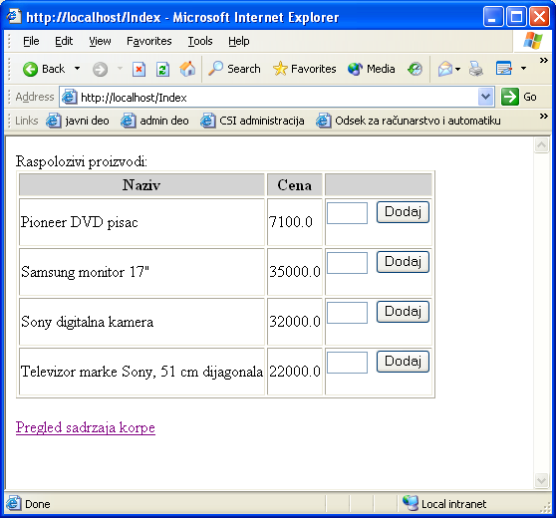
Pregled proizvoda

Slide 23
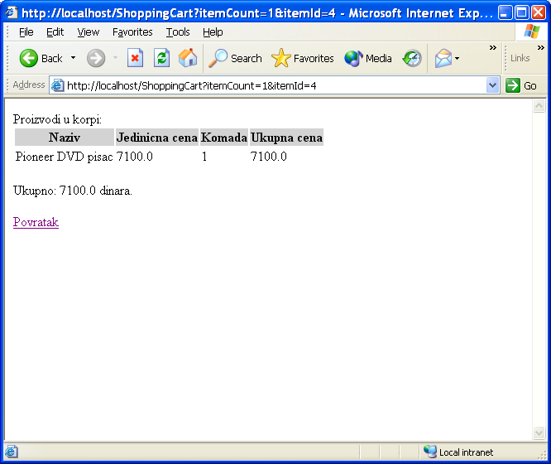
Dodavanje proizvoda na listu za kupovinu (shopping cart)

Slide 24
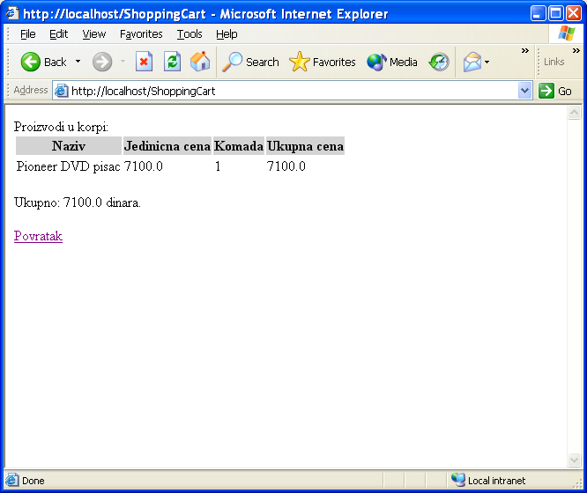
Pregled liste za kupovinu

Slide 25
Lista raspoloživih proizvoda (WebShopServlet)
22.4.
ServletContext ctx = getServletContext();
Products products = new Products(ctx.getRealPath(""));
ctx.setAttribute("products", products);
...
pout.println("Raspolozivi proizvodi:");
pout.println("<table border=\"1\"><tr bgcolor=\"lightgrey\"><th>Naziv</th><th>Cena</th><th>&nbsp;</th></tr>");
for (Product p : products.values()) {
pout.println("<tr>");
pout.println("<form method=\"get\" action=\"ShoppingCartServlet\">");
pout.println("<td>" + p.getName() + "</td>");
pout.println("<td>" + p.getPrice() + "</td>");
pout.println("<td>");
pout.println("<input type=\"text\" size=\"3\" name=\"itemCount\">");
pout.println("<input type=\"hidden\" name=\"itemId\" value=\""
+ p.getId() + "\">");
pout.println("<input type=\"submit\" value=\"Dodaj\">");
pout.println("</form>");
pout.println("</td>");
pout.println("</tr>");
}
pout.println("</table>");

Slide 26
Dodavanje/pregled proizvoda u listu za kupovinu (ShoppingCartServlet)
HttpSession session = request.getSession();
ShoppingCart sc = (ShoppingCart)session.getAttribute("ShoppingCart");
if (sc == null) {
// ako ne postoji, kreiramo ga i dodelimo tekucoj sesiji.
// Na ovaj nacin, objekat klase ShoppingCart ce pratiti sesiju.
sc = new ShoppingCart();
session.setAttribute("ShoppingCart", sc);
}
PrintWriter pout = response.getWriter();
response.setContentType("text/html");
if (request.getParameter("itemId") != null) {
// ako smo pozvali ovaj servlet sa parametrima za dodavanje proizvoda u korpu
try {
Products products = (Products)getServletContext().getAttribute("products");
// probamo da ga dodamo
sc.addItem(
products.getProduct(request.getParameter("itemId")),
Integer.parseInt(request.getParameter("itemCount")));
} catch (Exception ex) {
ex.printStackTrace();
}
}
pout.println("Proizvodi u korpi:");
pout.println("<table><tr bgcolor=\"lightgrey\"><th>Naziv</th><th>Jedinicna cena</th><th>Komada</th><th>Ukupna cena</th></tr>");
double total = 0;
for (ShoppingCartItem i : sc.getItems()) {
pout.println("<tr>");
pout.println("<td>" + i.getProduct().getName() + "</td>");
...
}

Slide 27
Datoteka products.txt
1;Televizor marke Sony, 51 cm dijagonala;22000
2;Sony digitalna kamera;32000
3;Samsung monitor 17";35000
4;Pioneer DVD pisac;7100

Slide 28
Paket webshop – klasa Products _{1/4}
Reprezentuje spisak proizvoda
Iz datoteke products.txt učitava spisak proizvoda i smešta u asocijativnu listu (ključ je id proizvoda, a objekat koji se smešta u listu je klase Product)

Slide 29
Paket webshop – klasa Products _{2/4}
public Products(String path) {
BufferedReader in = null;
try {
in = new BufferedReader(new FileReader(
path + "/products.txt"));
readProducts(in);
in.close();
} catch (Exception e) {
e.printStackTrace();
}
}

Slide 30
Paket webshop – klasa Products _{3/4}
private void readProducts(BufferedReader in) {
String line, id = "", name = "", price = "";
StringTokenizer st;
int pos;
try {
while ((line = in.readLine()) != null) {
line = line.trim();
if (line.equals("") || line.indexOf('#') == 0)
continue;
String[] tokens = line.split(";");
id = tokens[0].trim();
name = tokens[1].trim();
price = tokens[2].trim();
products.put(id,
new Product(id, name, Double.parseDouble(price)));
}
} catch (Exception ex) {
ex.printStackTrace();
}
}

Slide 31
Paket webshop – klasa Products _{4/4}
private HashMap<String, Product> products = new HashMap<String, Product>();
/** Vraca kolekciju proizvoda. */
public Collection<Product> values() {
return products.values();
}
/** Vraca proizvod na osnovu njegovog id-a. */
public Product getProduct(String id) {
return products.get(id);
}

Slide 32
Paket webshop – klasa Product _{1/2}
Reprezentuje pojedinačan proizvod
Karakterišu je:
  id,
  naziv i
  cena.

Slide 33
Paket webshop – klasa Product_{2/2}
public class Product {
private String id;
public void setId(String i) {
id = i;
}
public String getId() {
return id;
}
private String name;
public void setName(String n) {
name = n;
}
public String getName() {
return name;
}
private double price;
public void setPrice(double p) {
price = p;
}
public double getPrice() {
return price;
}
public Product(String id, String name, double price) {
this.id = id;
this.name = name;
this.price = price;
}
}

Slide 34
Paket webshop – klasa ShoppingCart _{1/2}
Reprezentuje listu proizvoda za kupovinu (korpu, shoppping cart)
Sadrži listu odabranih proizvoda za kupovinu (svaki odabrani proizvod je reprezentovan objektom klase ShoppingCartItem)

Slide 35
Paket webshop – klasa ShoppingCart _{2/2}
public class ShoppingCart {
ArrayList <ShoppingCartItem> items;
public ShoppingCart() {
items = new ArrayList <ShoppingCartItem>();
}
public void addItem(Product product, int count) {
items.add(new ShoppingCartItem(product, count));
}
public ArrayList <ShoppingCartItem> getItems() {
return items;
}
}

Slide 36
Paket webshop – klasa ShoppingCartItem _{1/2}
Reprezentuje jednu stavku iz spiska proizvoda koje je mušterija odabrala za kupovinu
Čuva:
  referencu na proizvod (referencu na objekat klase Product),
  količinu.

Slide 37
Paket webshop – klasa ShoppingCartItem _{2/2}
public class ShoppingCartItem {
private Product product;
public void setProduct(Product p) {
product = p;
}
public Product getProduct() {
return product;
}
private int count;
public void setCount(int c) {
count = c;
}
public int getCount() {
return count;
}
public ShoppingCartItem(Product p, int count) {
this.product = p;
this.count = count;
}
}

Slide 38
Prijava na sistem
Klasa User:
  reprezentuje korisnika
  vezuje se na sesiju
    prilikom prijavljivanja na sistem
  sadrži Shopping Cart kao atribut
  sadrži informaciju o tome da li je korisnik prijavljen

Slide 39
Odjava sa sistema
Korisnik inicira odjavu
Klasa User sadrži informaciju o prijavi/odjavi
Šta ako se korisnik odjavi, pa pritisne Back u navigatoru?
  mora se zapamtiti da je odjavljen
  sesija se poništava – session.invalidate()
  podesiti Cache-Control na no-cache
    response.setHeader("Cache-Control", "no-cache");
    response.setHeader("Pragma", "no-cache");
    response.setDateHeader("Expires", 0);
  META tag sa istim sadržajem
      <META HTTP-EQUIV="Cache-Control" CONTENT="no-cache">
      <META HTTP-EQUIV="Pragma" CONTENT="no-cache">
      <META HTTP-EQUIV="Expires" CONTENT="0">

Slide 40
Odjava sa sistema
body.notLoggedIn {
visibility: hidden;
}
...
$.post('<%= application.getContextPath() %>/CheckSession', function(data) {
var s = '' + data;
s = s.trim();
if(s == 'ERROR') {
$("body").addClass("notLoggedIn");
location.href = 'login.jsp';
} else if (s == 'OK') {
$("body").removeClass("notLoggedIn");
}
});

Slide 41
Odjava sa sistema
User user = (User) request.getSession().getAttribute("user");
PrintWriter out = response.getWriter();
if (user != null && user.isLoggedIn()) {
System.out.println("Logged in.");
out.println("OK");
} else {
System.out.println("NOT logged in.");
out.println("ERROR");
}

Slide 42
Trajni kukiji
<form action="RememberLoginServlet" method="POST">
<input type="text" name="uname" /><br />
<input type="password" name="pwd" /><br />
<input type="checkbox" name="remember"/> Remember me <br />
<input type="submit" value="Log in"/>
</form>

Slide 43
Trajni kukiji
if (success && remember) {
String userIdendificationKey = "1";
// u.getId() - ID korisnika, iz
// baze podataka
Cookie cookie = new Cookie("userIdendificationKey",
userIdendificationKey);
// Datum isticanja kukija
cookie.setMaxAge(365 * 24 * 60 * 60);
// Dodajemo kuki u odgovor
response.addCookie(cookie);
System.out.println("Added cookie:" + cookie.getName());
} else if (success && !remember) {
clearCookie(request, response);
}

Slide 44
Trajni kukiji
private void clearCookie(HttpServletRequest request,
HttpServletResponse response) {
Cookie cookies[] = request.getCookies();
if (cookies != null) {
for (int i = 0; i < cookies.length; i++) {
System.out.println(cookies[i].getName());
if (cookies[i].getName().equals("userIdendificationKey")) {
cookies[i].setValue("-1");
response.addCookie(cookies[i]);
System.out.println("Cleared cookie:" +
cookies[i].getName());
break;
}
}
}
}

Slide 45
Uzimanje trajnog kukija iz zahteva
String userIdendificationKey = null;
Cookie cookies[] = request.getCookies();
if (cookies != null) {
for (int i = 0; i < cookies.length; i++) {
System.out.println(cookies[i].getName());
if (cookies[i].getName().equals(
"userIdendificationKey")) {
userIdendificationKey = cookies[i].getValue();
System.out.println(">>" + userIdendificationKey);
break;
}
}
}

Slide 46
Uzimanje trajnog kukija iz zahteva
if (u == null && userIdendificationKey != null) {
if (!userIdendificationKey.equals("-1")) {
System.out.println("u je NULL, a userIdKey nije NULL i razlicit je od -1");
u = new User();
// potrazimo u bazi na osnovu ID-a
// (userIdentificationKey)
u.setUsername("proba");
u.setPassword("proba");
u.setLoggedIn(true);
}
}

